Slide 1


天猫商城
项目成果汇报
汇报人： 周杭
指导老师：张鹏飞
小组成员：邹先锋，高嘉仪，刘延韬，周杭

Slide 2
CONTENTS
项目背景与分工概述
01
02
项目功能与界面展示
需求设计与数据分析
03
04
小组总结与心得分享

Slide 3
1
项目背景与分工概述
项目灵感来源
01
02
项目主要目标
近年来,随着Internet的迅速崛起，互联网已日益成为收集提供信息的最佳最快渠道，并快速进入传统的流通领域。互联网的跨地域性、可交互性、全天候性使其在与传统媒体行业和传统贸易行业的竞争中具不可抗拒的优势，因而发展十分迅速。在电子商务在中国逐步兴起的大环境下，越来越多的人们开始选择在网上购物，这其中包括所有日常生活用品及食品、服装等。通过在网上订购商品，可以由商家直接将商品运送给收货人，节省了亲自去商店挑选礼品的时间，具备了省时、省事、省心等特点，让顾客足不出户可以购买到自己满意的商品。
本项目主要以Hadoop的技术框架为主，配合后端Java代码的综合运用，学会使用spring boot框架以及前后端数据交互。期间，运用springboot、Hadoop、hdfs、hive、echarts等所学知识完成了项目后台埋点统计分析，数据可视化等功能。做出了一个拥有前后端并且能够进行数据分析及可视化的系统。

Slide 4
1
项目背景与分工概述
01
周杭
邹先锋
02
前后端代码实现
数据库设计
文档编写
前端搭建
数据分析可视化
后前端代码检查
前后端调试
功能测试
文档编写
03
刘延韬
高嘉仪
04
前端调试
文档编写
数据库设计
协调分工
前后端对接
后端调试
文档编写
PPT编写制作

Slide 5
CONTENTS
项目背景与分工概述
01
02
项目功能与界面展示
需求设计与数据分析
03
04
小组总结与心得分享

Slide 6
2
项目功能与界面展示
Hadoop / HDFS集群
01
高兼容性
适合批处理
适合大数据处理
可构建在廉价机器上
02
MySQL / HDFS集群
提供多种存储引擎
支持跨平台
运行速度快
高性能
高响应
Spring Boot框架 Hive以及Echarts
03
简化了配置文件
精简了项目
提供嵌入式HTTP服务器
提供大量插件
实现响应式布局
性能成熟

Slide 7
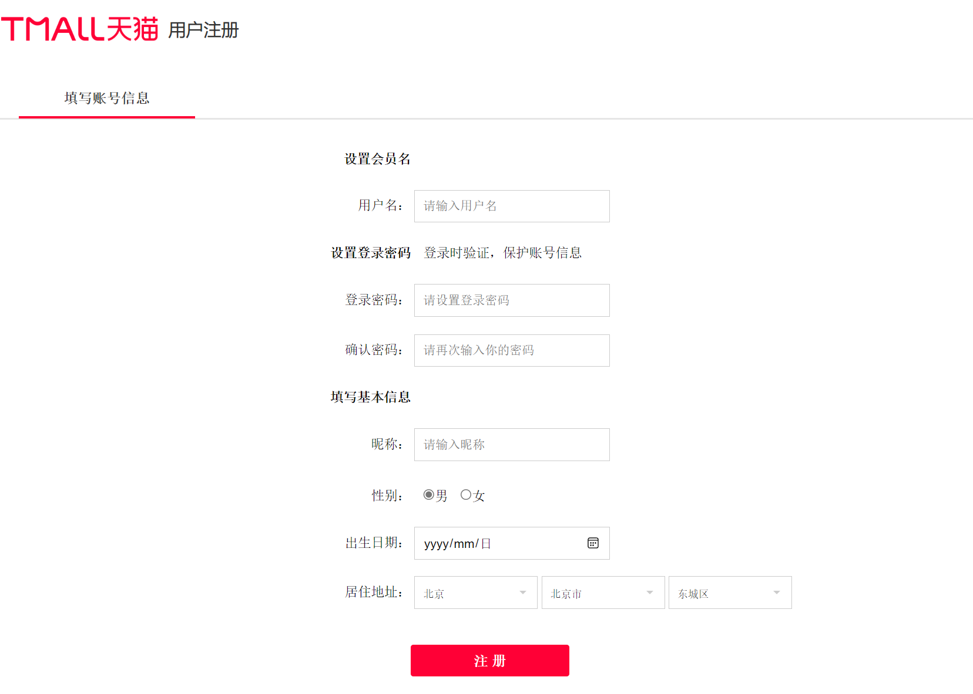
2
项目功能与界面展示
01
02
01
产品推介
消费认知
注册页面
此处添加详细文本描述建议与标题相关并符合整体语言风格，语言描述尽量简洁生动。
此处添加详细文本描述建议与标题相关并符合整体语言风格，语言描述尽量简洁生动。
用户通过填写基本信息注册账号。

Slide 8
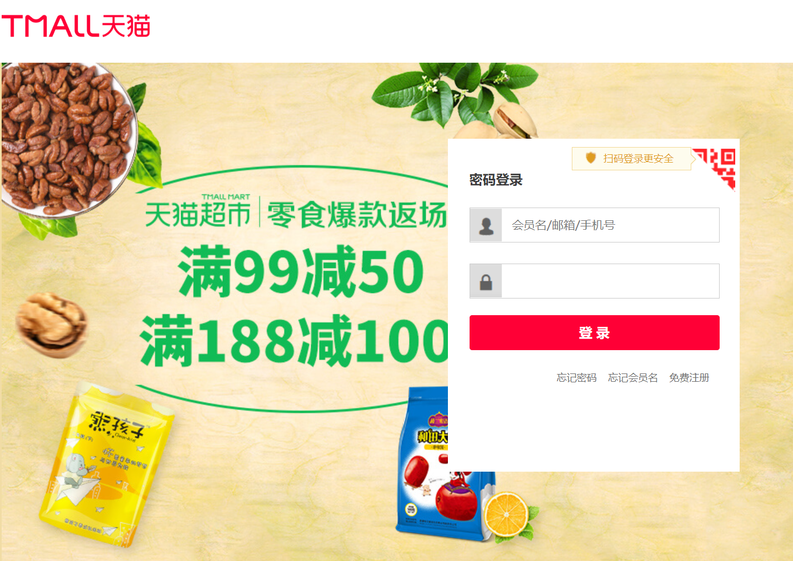
2
项目功能与界面展示
01
02
02
产品推介
消费认知
登录页面
此处添加详细文本描述建议与标题相关并符合整体语言风格，语言描述尽量简洁生动。
此处添加详细文本描述建议与标题相关并符合整体语言风格，语言描述尽量简洁生动。
注册成功后，用户可通过输入会员名和密码登录账号。

Slide 9
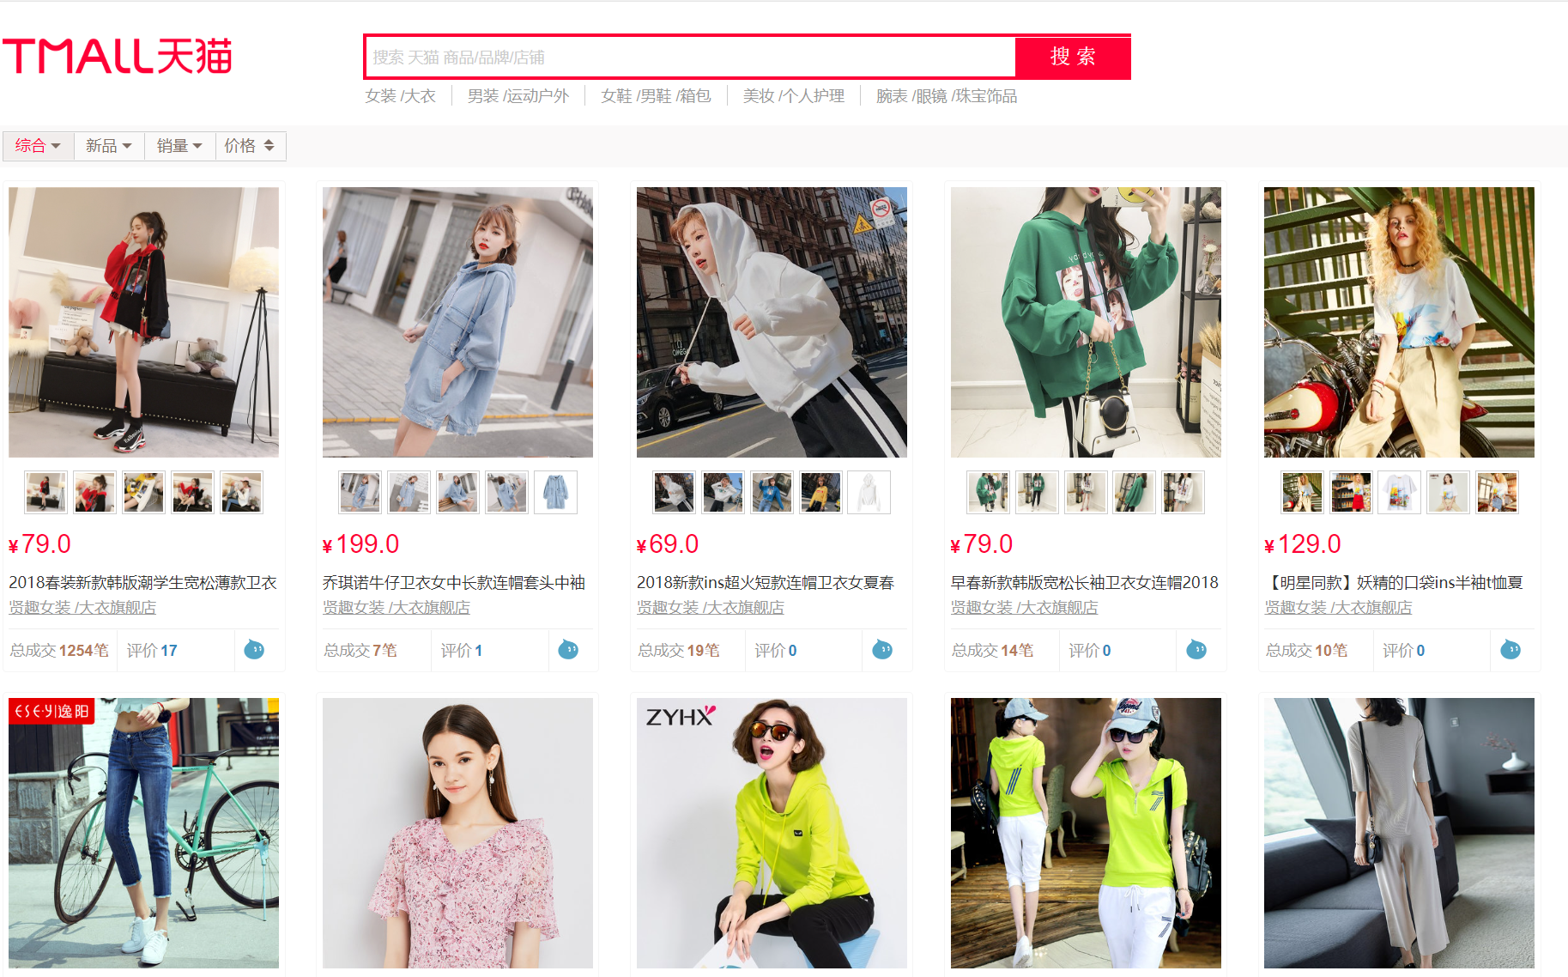
2
项目功能与界面展示
01
02
03
产品推介
消费认知
购物界面
此处添加详细文本描述建议与标题相关并符合整体语言风格，语言描述尽量简洁生动。
此处添加详细文本描述建议与标题相关并符合整体语言风格，语言描述尽量简洁生动。
用户可以点想要购买的商品。

Slide 10
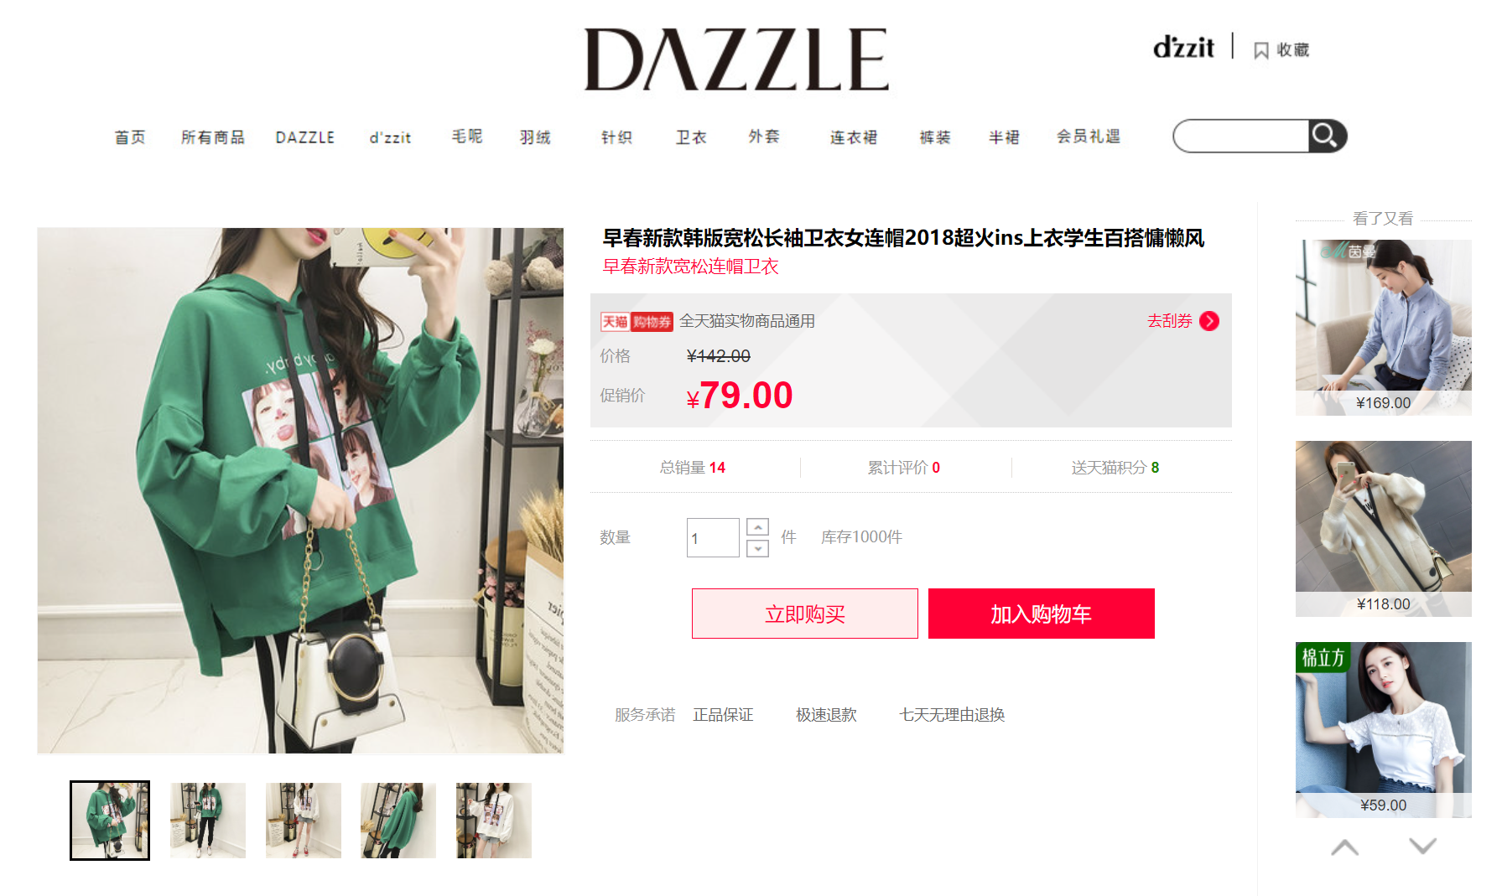
2
项目功能与界面展示
01
02
04
产品推介
消费认知
商品界面
此处添加详细文本描述建议与标题相关并符合整体语言风格，语言描述尽量简洁生动。
此处添加详细文本描述建议与标题相关并符合整体语言风格，语言描述尽量简洁生动。
用户可以点击立即购买或者先加入购物车。

Slide 11
CONTENTS
项目背景与分工概述
01
02
项目功能与界面展示
需求设计与数据分析
03
04
小组总结与心得分享

Slide 12
3
需求设计与数据分析
统计购物总数最多的前十
01
02
商品类型分布
统计男女用户比例
03
04
男女每天消费金额比较
前两名用户的消费喜好
05

Slide 13
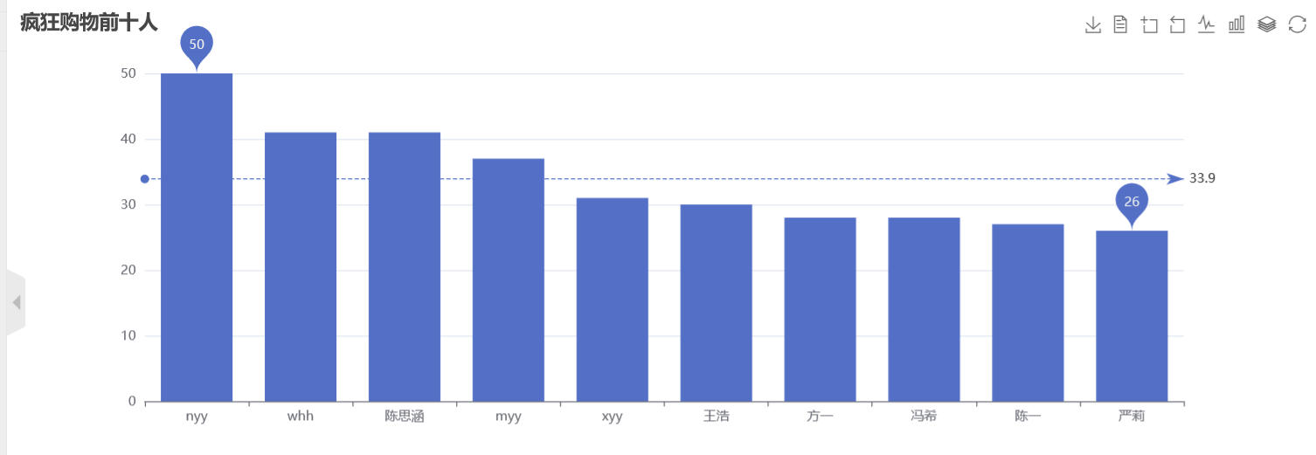
3
需求设计与数据分析
通过图形分析，前十名中购物数量最多的为50，购物数量最少的为26，平均数量为33.9。

Slide 14
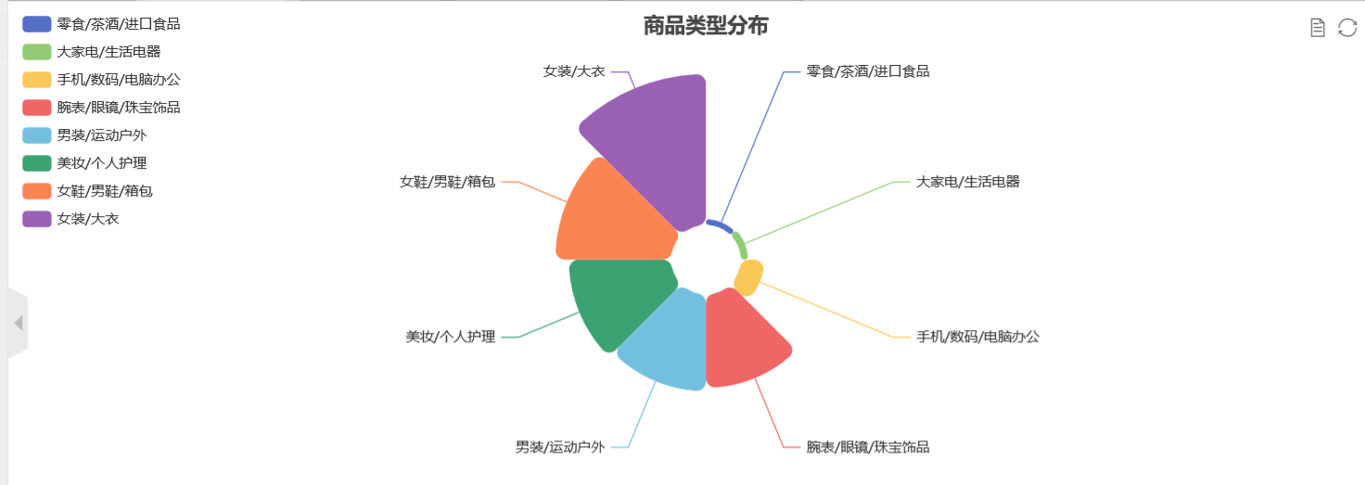
3
需求设计与数据分析
通过图形分析，购物商品类型包括 1.女装/大衣 2.女鞋/男鞋/箱包 3.美妆/个人护理 4.男装/运动户外 5.腕表/眼镜/珠宝饰品 6.收集/数码/电脑办公。

Slide 15
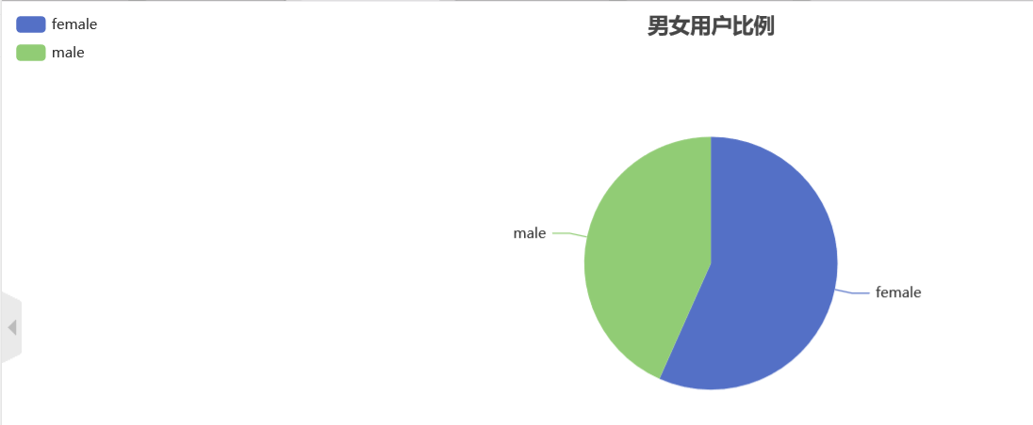
3
需求设计与数据分析
通过图形分析，女性占比要大于男性。

Slide 16
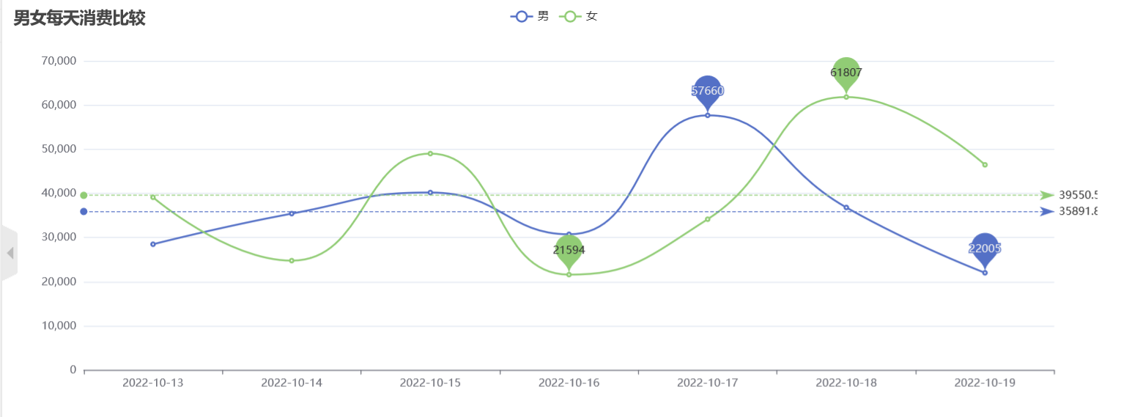
3
需求设计与数据分析
通过图形分析，男性这七天消费金额最大为57660元，最小为22005元；女性这七天消费金额最大为61807元，最小为21594元。

Slide 17
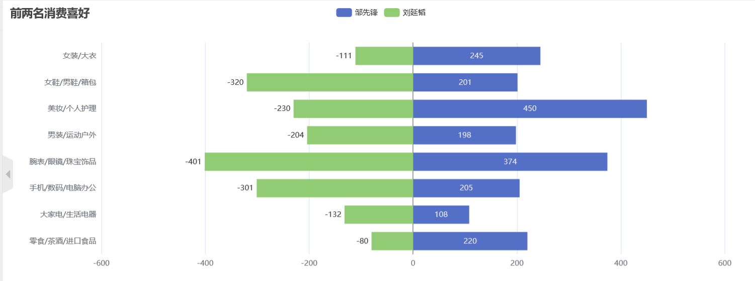
3
需求设计与数据分析
通过图形分析，邹先锋消费喜好主要分布在腕表/眼镜/珠宝饰品和女鞋/男鞋/箱包；刘延韬消费喜好则主要分布在美妆/个人护理和腕表/眼镜/珠宝饰品

Slide 18
CONTENTS
项目背景与分工概述
01
02
项目功能与界面展示
需求设计与数据分析
03
04
小组总结与心得分享

Slide 19




4
小组总结与心得分享
大数据存储Hadoop
01
02
大数据分析计算hive
前后端分离
03

Slide 20



4
小组总结与心得分享
第一周
学习了Linux以及Hadoop的环境搭建的基本命令。完成了Hadoop配置文件修改和Hadoop的启动。
第二周
完成MySQL的安装与授权以及hdfs的API调用。
第三周
掌握MR并且运用MR实现wordcount和农场案例的需求。
第四周
完成hive的安装并运用hive完成ordcount需求以及农场案例的四个需求。
第五周
将数据落地到MySQL并且使用echarts完成数据可视化
第六周
将所学知识一步一步地运用到自己的项目中。

Slide 21
4
小组总结与心得分享
1
环境配置
hdfs集群搭建完成，hive安装完成，需求数据可以落地到MySQL，在echarts中可以实现数据可视化
2
代码能力
通过这次的实训，所有人实现前后端项目的代码能力获得了显著提升。
3
团队能力
在此次实训中，每位成员都积极参与，遇到问题也及时解决，团队之间互帮互助的能力得以提升。
4
沟通能力
每位成员在每周的会议记录中汇报自己的学习进度，前后端项目中实现发表自己的观点并获得解决方案。

Slide 22
4
小组总结与心得分享
周杭
邹先锋
本次实训我主要负责前后端代码的实现及数据可视化，期间遇到过很多问题，但通过上网查找资料都得以解决。我发现我的代码和解决问题能力都得到了提升。
本次实训我主要负责前后端代码检查、前端代码调试和文档编写，对于出现的问题提出自己的观点。我发现我的团队协作能力得到提升。
刘延韬
高嘉仪
本次实训我主要负责前后端代码调试、数据库设计和文档编写。在设计项目需求文档中提出建议并且实现代码。我发现我的学习和沟通能力都得到提升。
本次实训我主要负责后端代码的调试、数据收集与分析、文档编写和PPT制作。我发现我的集体意识和学习能力得到提升

Slide 23
天猫商城
演讲完毕 谢谢观看
汇报人： 周杭
指导老师：张鹏飞

